Slide 1
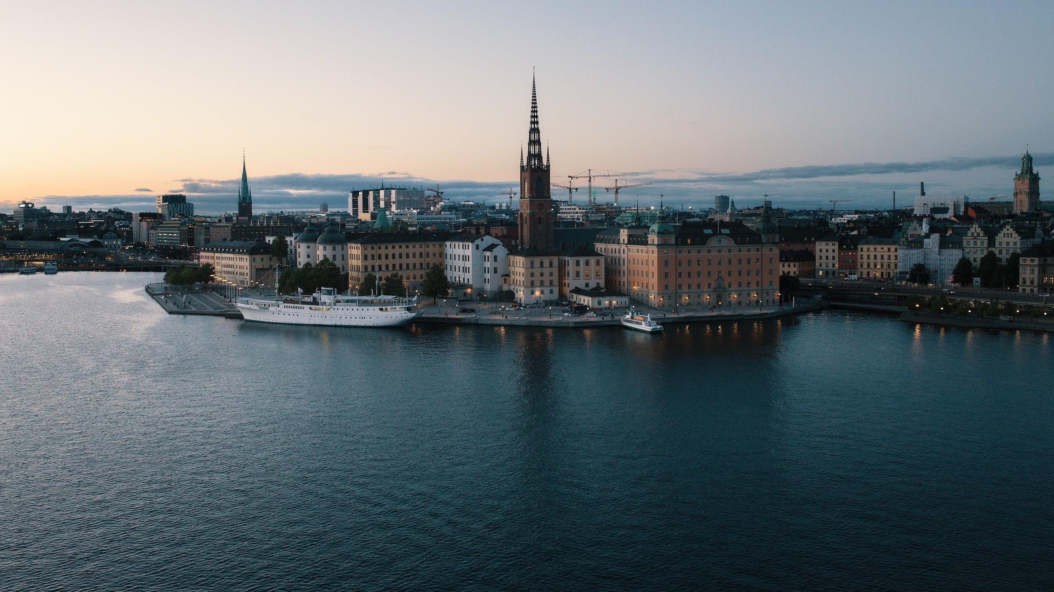
2 0 2 0
GSYS - Visuell Identitet

Slide 2
1
V I S U E L L I D E N T I T E T
LOGOTYP

Slide 3
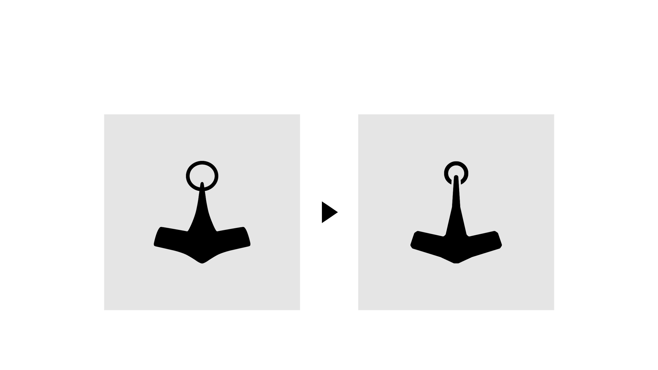
G S Y S - V I S U E L L I D E N T I T E T
Logotyp - Mjölnir
F Ö R E
E F T E R

Slide 4
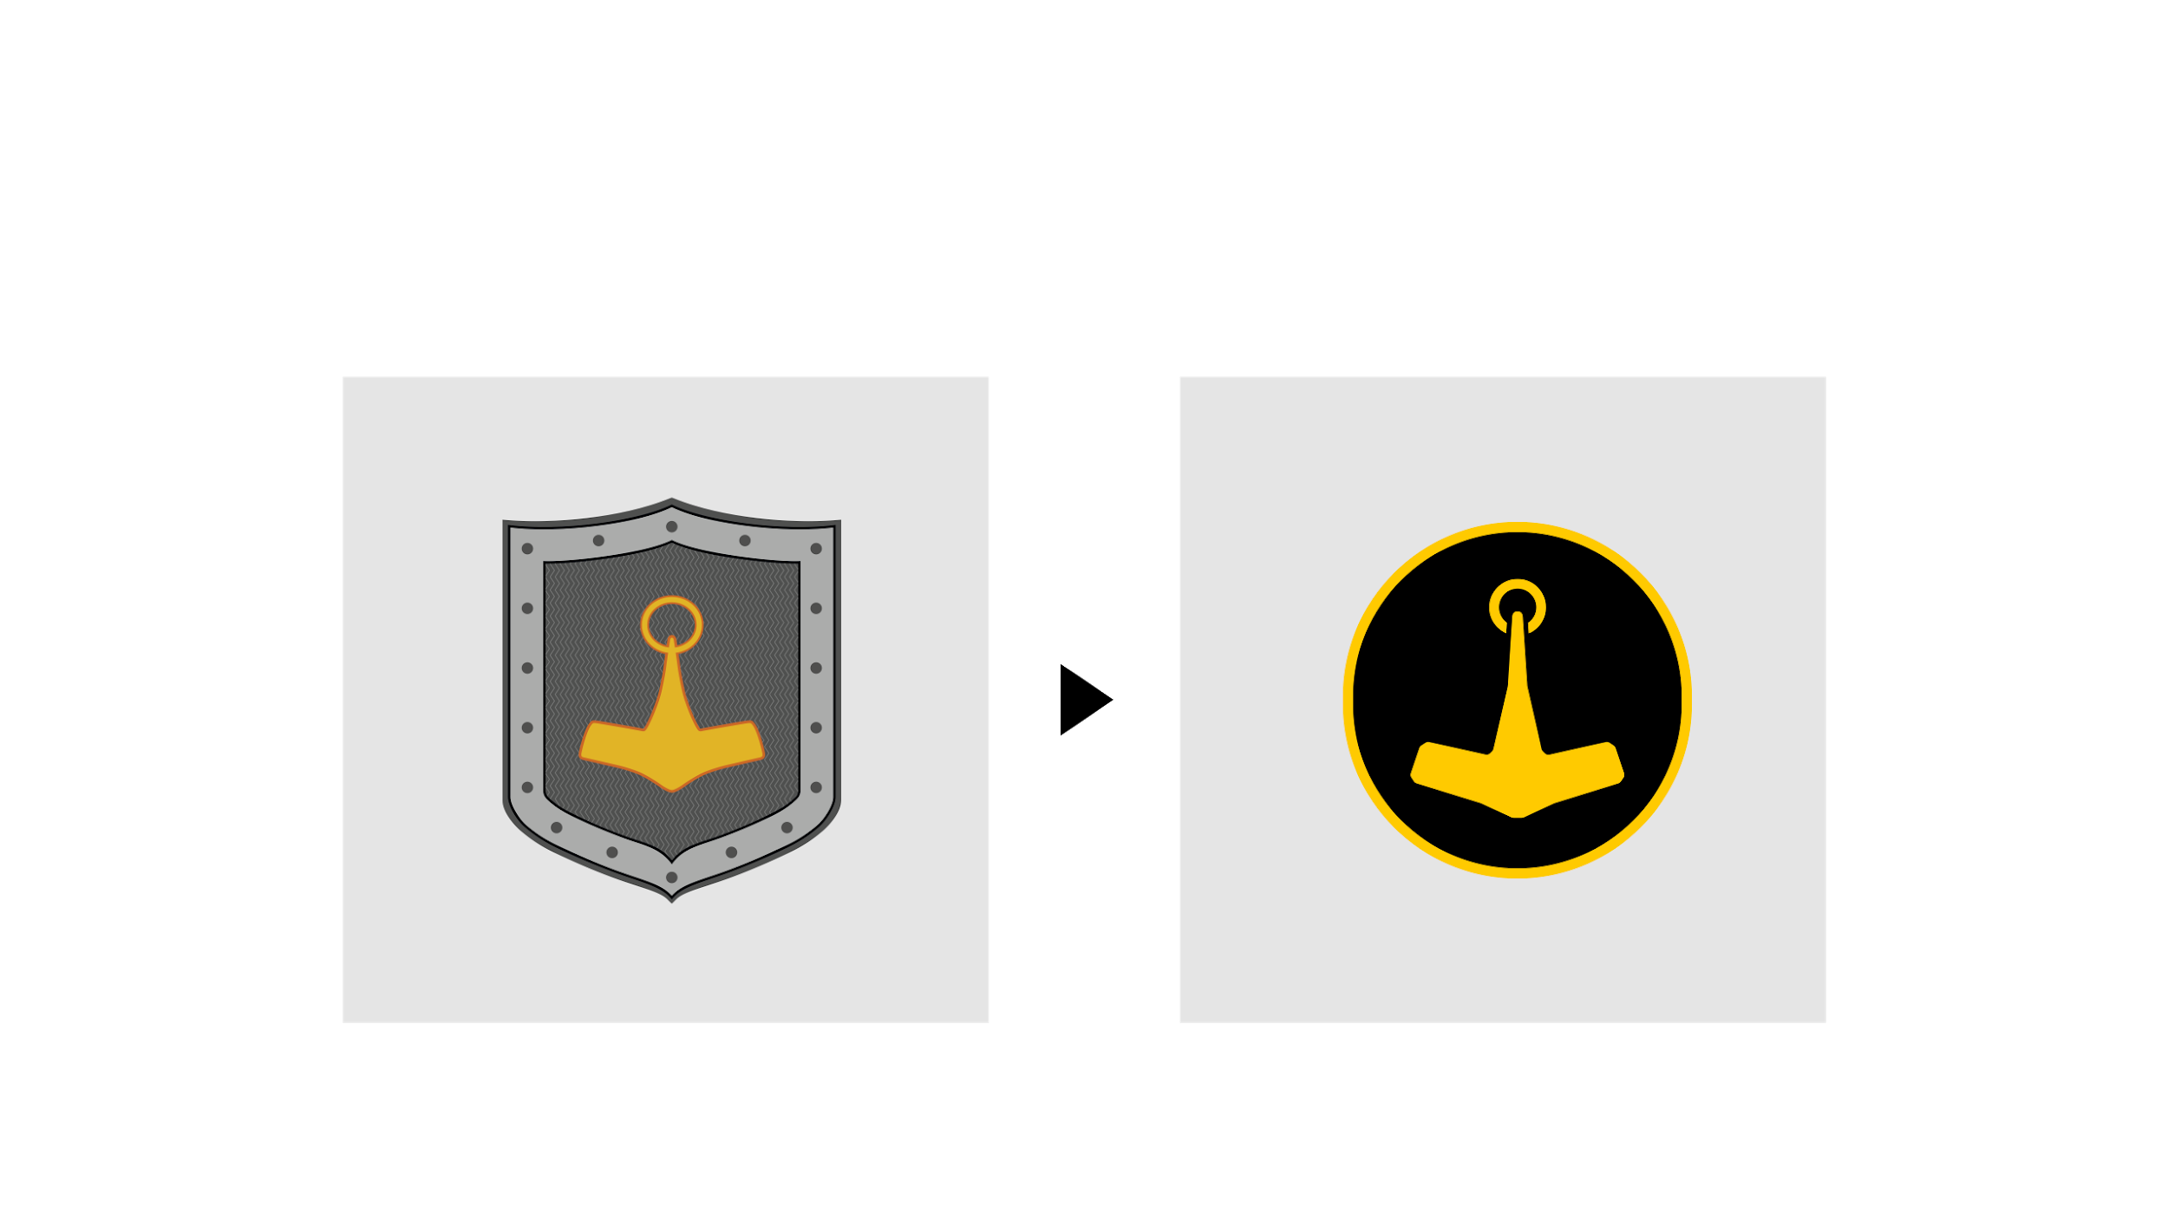
G S Y S - V I S U E L L I D E N T I T E T
Logotyp - Sköld
F Ö R E
E F T E R

Slide 5
G S Y S - V I S U E L L I D E N T I T E T
Logotyp - Sköld Alternativ

Slide 6
G S Y S - V I S U E L L I D E N T I T E T
Logotyp - Sköld Alternativ

Slide 7
2
V I S U E L L I D E N T I T E T
FÄRGPALETT

Slide 8
G S Y S - V I S U E L L I D E N T I T E T
Färgpalett - Gul
F Ö R E
E F T E R

Slide 9
G S Y S - V I S U E L L I D E N T I T E T
Färgpalett
Y E L L O W
B L A C K
P R I M Ä R A
#FFD000
#000000
S E K U N D Ä R A
#FFFFFF
#E9E9E9
#00C8DC
W H I T E
B L A C K
B L U E

Slide 10
3
V I S U E L L I D E N T I T E T
TYPOGRAFI

Slide 11
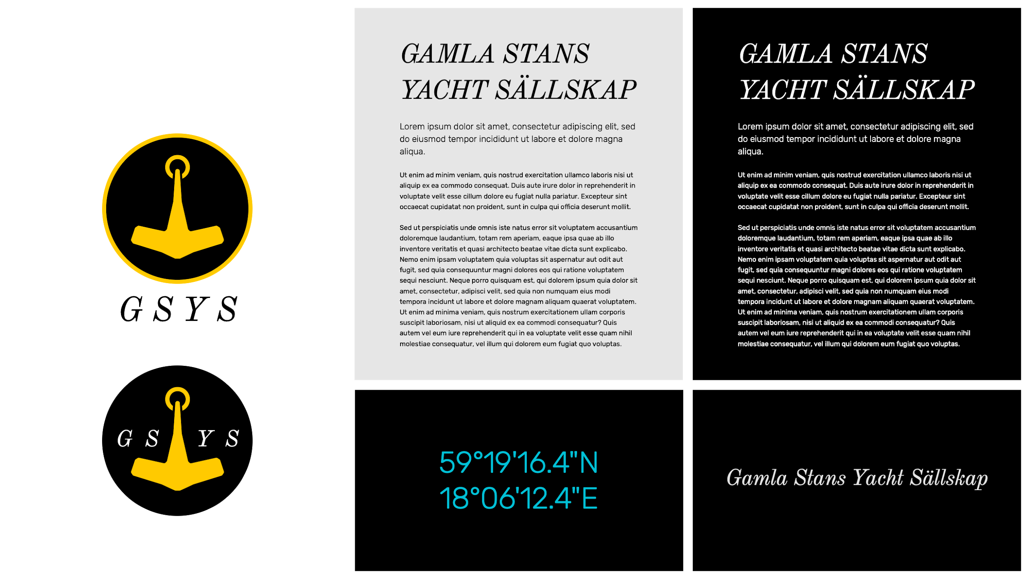
G S Y S - V I S U E L L I D E N T I T E T
Typografi Alt .1

Slide 12
G S Y S - V I S U E L L I D E N T I T E T
Typografi Alt .2

Slide 13
G S Y S - V I S U E L L I D E N T I T E T
Typografi Alt .3

Slide 14
G S Y S - V I S U E L L I D E N T I T E T
Typografi Alt. 4

Slide 15
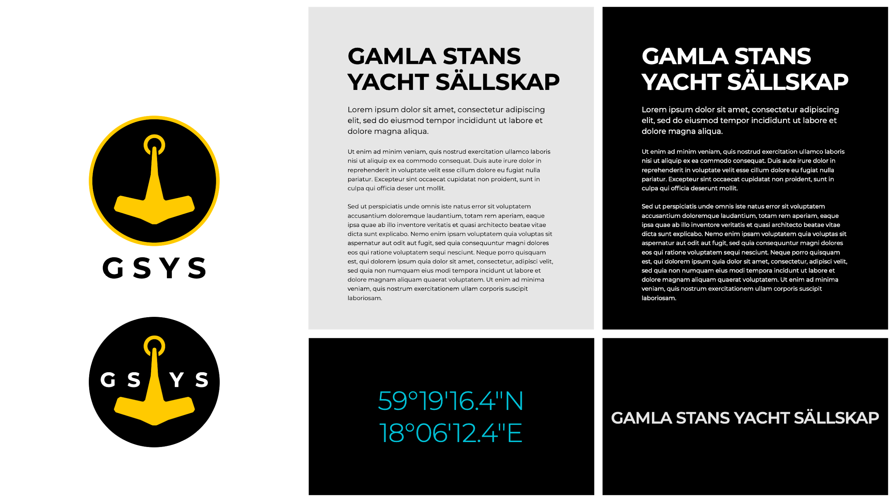
G S Y S - V I S U E L L I D E N T I T E T
Typografi Alt. 5

Slide 16
4
V I S U E L L I D E N T I T E T
EXEMPEL PÅ TILLÄMPNINGAR

Slide 17
G S Y S - V I S U E L L I D E N T I T E T
Standert (Beroende av typsnitt)

Slide 18
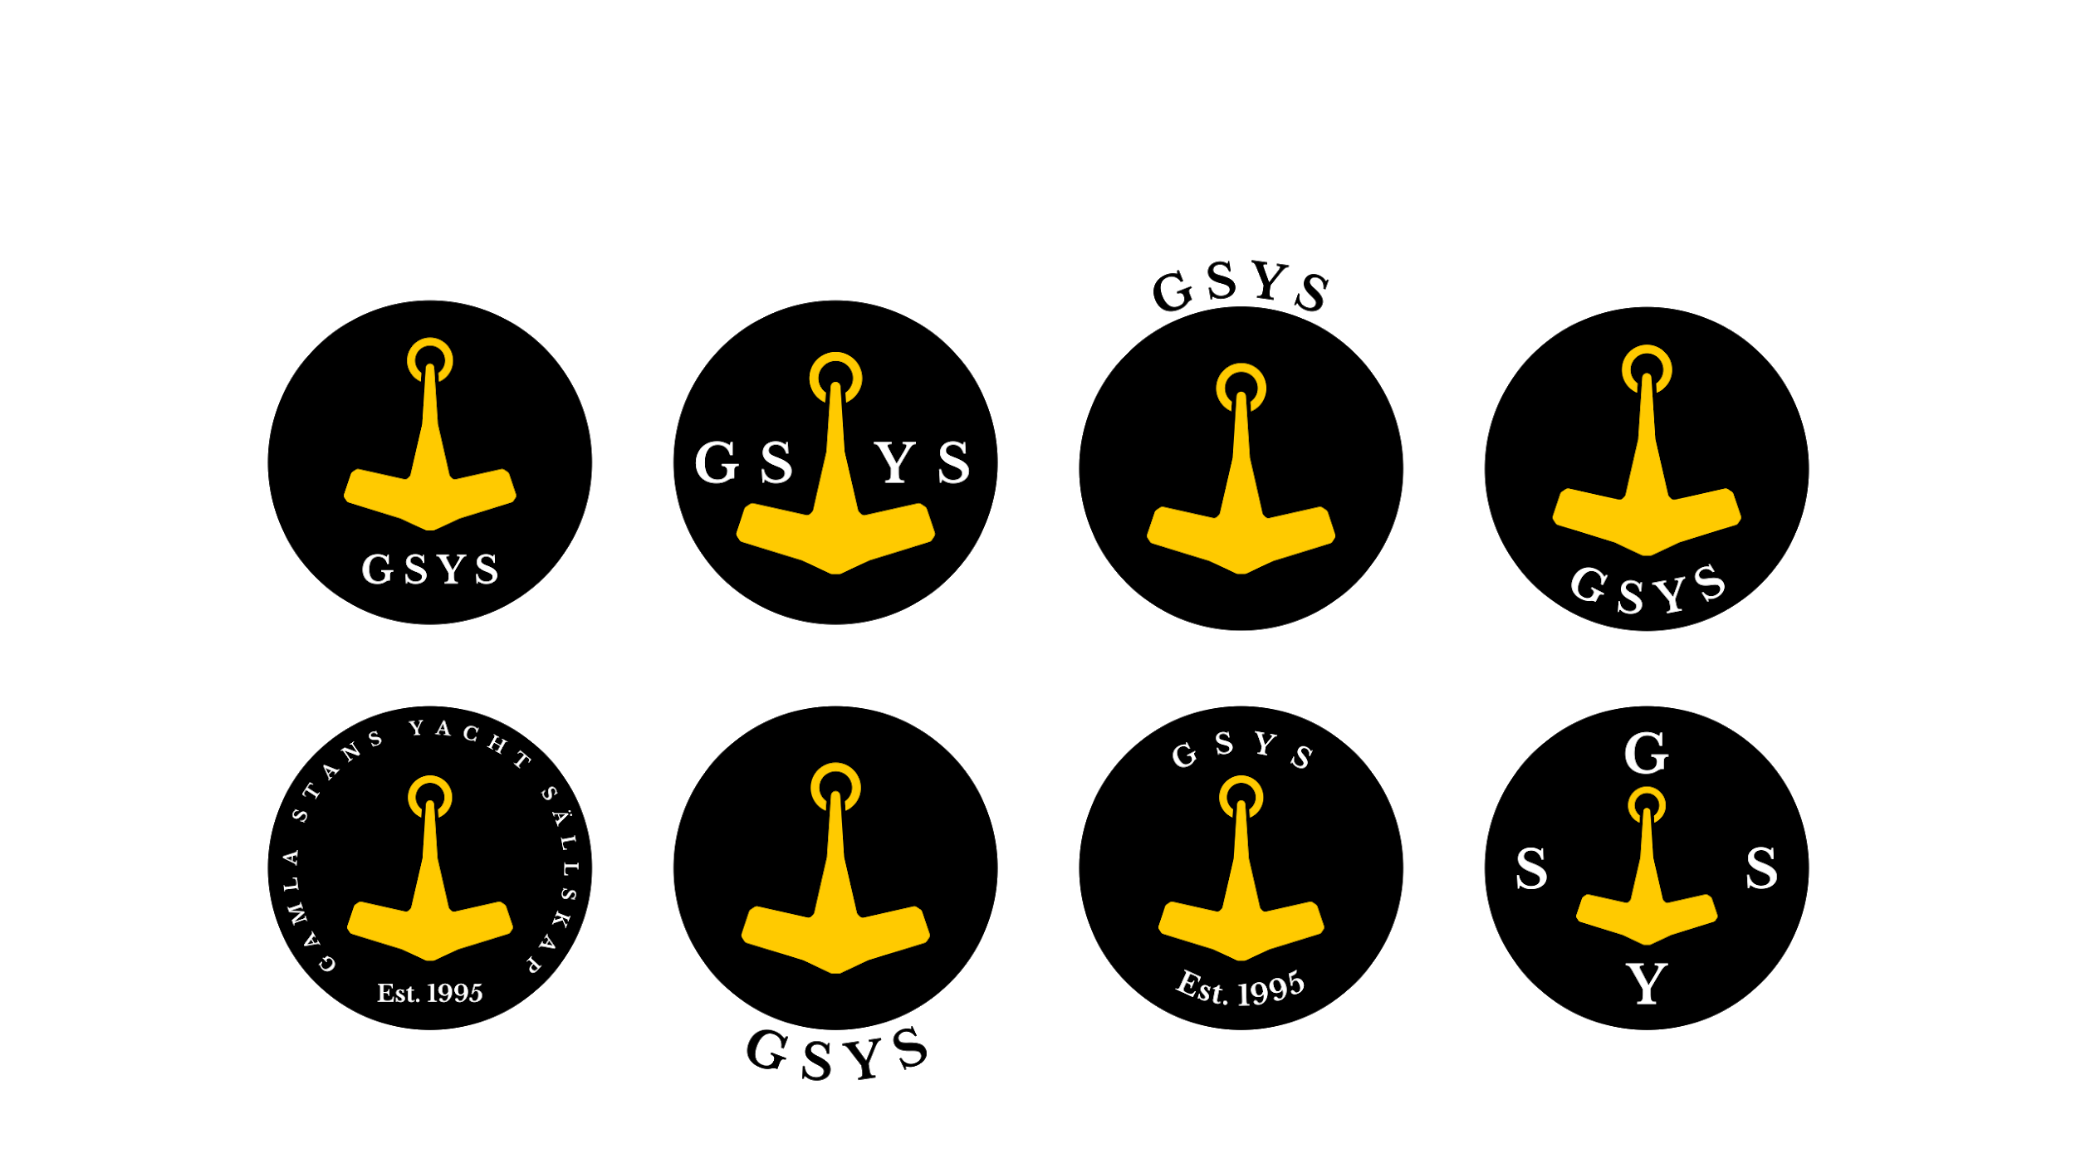
G S Y S - V I S U E L L I D E N T I T E T
Emblem (Beroende av typsnitt)

Slide 19
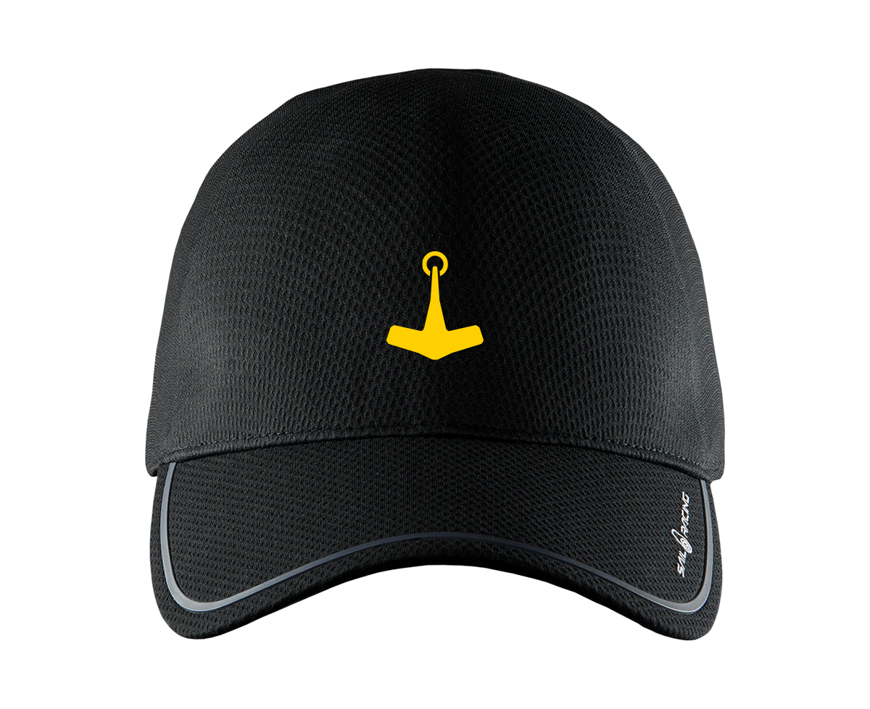
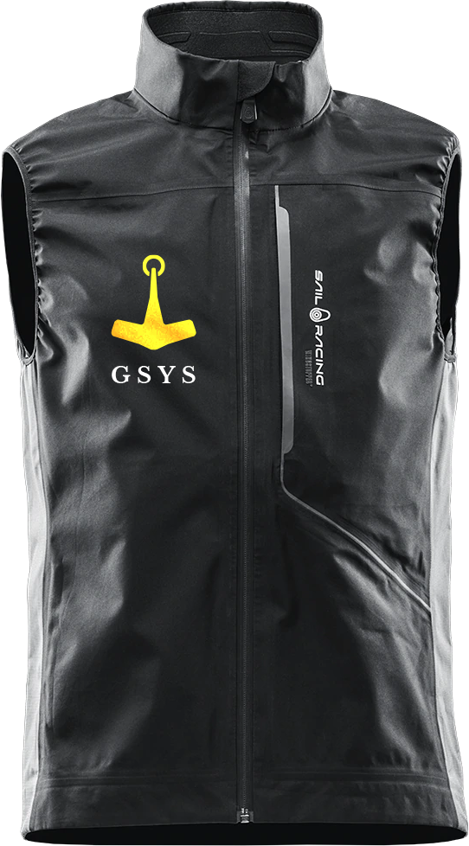
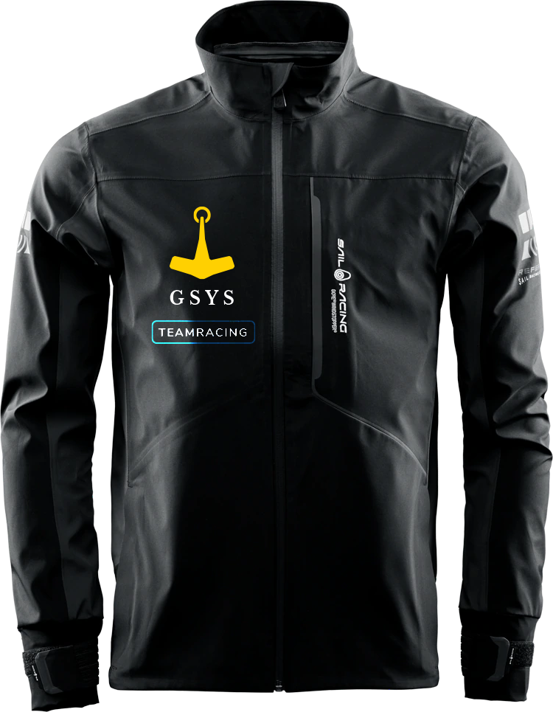
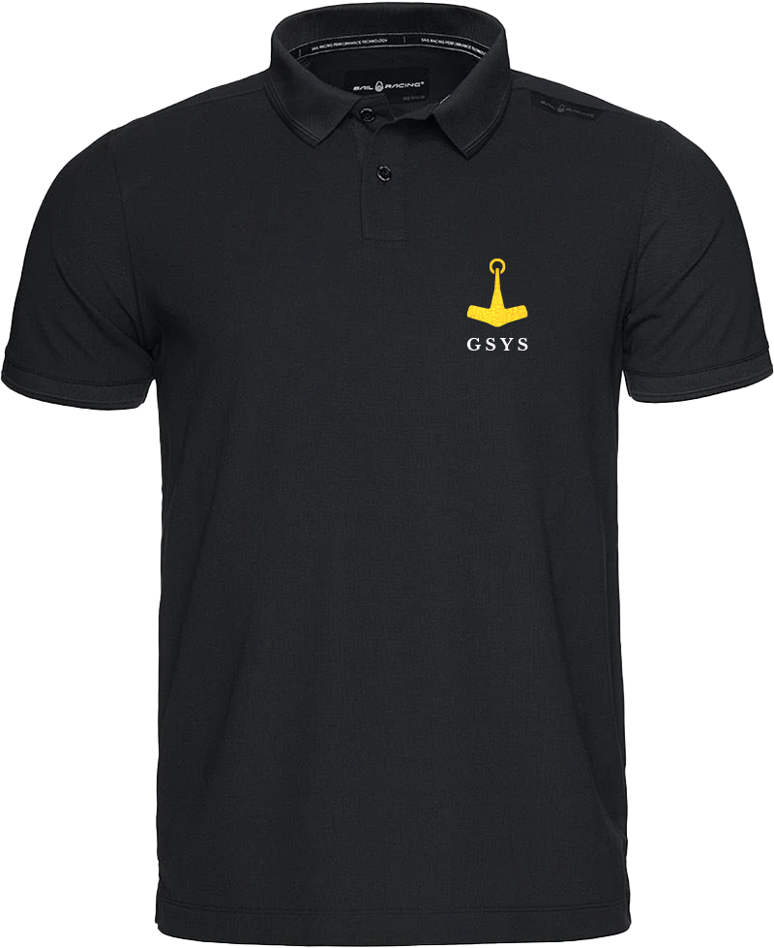
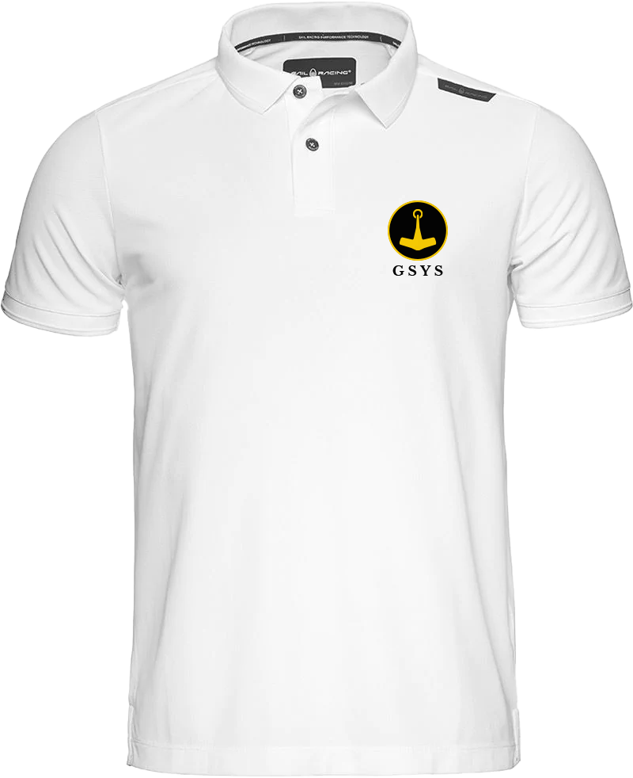
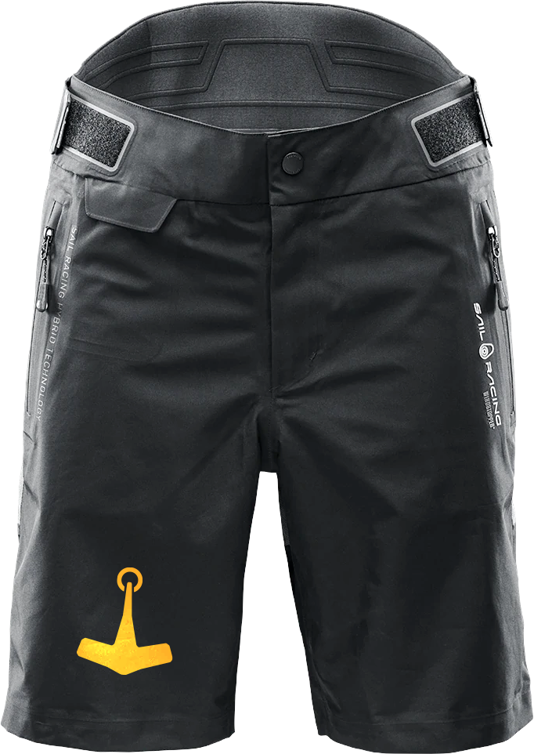
G S Y S - V I S U E L L I D E N T I T E T
MERCHANDISE

Slide 20
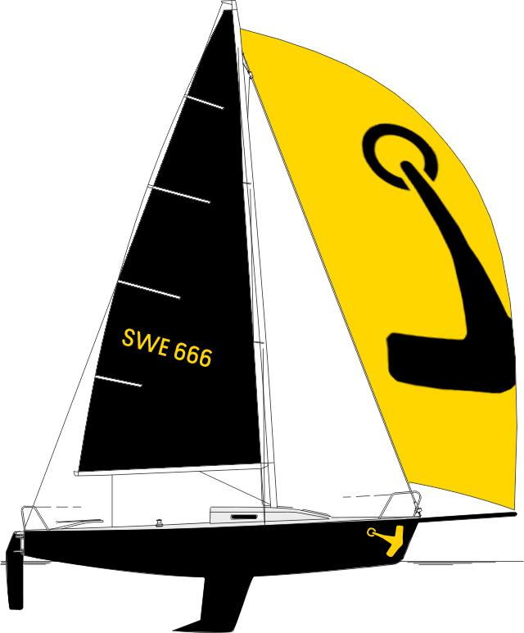
G S Y S - V I S U E L L I D E N T I T E T
BOATS

Slide 21
G S Y S - V I S U E L L I D E N T I T E T
FLAGGA

